Slide 2
PRINCIPALES FUNCIONES DE LA DEFENSORÍA DE LA MUJER INDÍGENA
De conformidad con las normas que regulan su funcionamiento, las principales funciones de la Defensoría de la Mujer Indígena son:
Atender las particularidades situaciones de vulnerabilidad, indefensión y discriminación de la mujer indígena.
Promover Acciones de Defensa del ejercicio de sus Derechos.

Slide 3
PRINCIPALES FUNCIONES DE LA DEFENSORÍA DE LA MUJER INDÍGENA
Para el cumplimiento de sus funciones y satisfacer las necesidades de la población, la Defensoría de la Mujer Indígena debe cumplir con los siguientes objetivos:
Ser una institución pública rectora, fortalecida y de reconocida referencia a nivel nacional e internacional en materia de la defensa de los derechos de las mujeres indígenas con pertinencia cultural.
Promover, defender y proteger el pleno ejercicio de los derechos de las mujeres indígenas contribuyendo a la erradicación de todas las formas de violencia y discriminación en los distintos ámbitos de la sociedad guatemalteca.

Slide 4
1
PARTE GENERAL
EJECUCIÓN
PRESUPUESTARIA

Slide 5
CIFRAS GENERALES DEL PRESUPUESTO AL TERCER CUATRIMESTRE 2023
Presupuesto vigente total:
Presupuesto ejecutado (utilizado):
Saldo:
Q. 19,000,000.00
Q. 6,264,179.49
Q. 12,735,820.51

Slide 6
CIFRAS GENERALES DEL PRESUPUESTO AL PRIMER CUATRIMESTRE 2023
Porcentaje de ejecución:
32.90%

Slide 7
¿EN QUÉ UTILIZA EL DINERO “LA DEFENSORÍA DE LA MUJER INDÍGENA”?
El dinero se utiliza en la adquisición de diferentes bienes o servicios y en transferencias que son necesarias para cumplir con las finalidades de la institución.
Para mostrar de forma ordenada a la población en qué se utiliza el dinero, el gasto del sector público se muestra por grupos de gasto.
El gasto se divide
en 6 grupos

Slide 8
EJECUCIÓN PRESUPUESTARIA POR GRUPO DE GASTO AL TERCER CUATRIMESTRE 2023

Slide 9
¿CUÁL ES LA IMPORTANCIA DEL PAGO DE SERVIDORES PÚBLICOS?
El dinero utilizado en el pago de servidores públicos (grupo 0), aunque se clasifica como un gasto de funcionamiento, en realidad, constituye el medio para prestar servicios o entregar bienes a la población beneficiaria, y con ello, satisfacer las necesidades sociales; a través de la contratación de abogadas, trabajadoras sociales, psicólogas y personal administrativo que brinda los servicios de orientación y acompañamiento jurídico, social, psicológico, de incidencia y formación a la población, especialmente, a las Mujeres Indígenas en Guatemala que sufren de violencias y discriminaciones en cualquiera de sus manifestaciones.
Durante el periodo reportado, “La Defensoría” atendió y dio cobertura a 4292 Mujeres Indígenas

Slide 10
PAGO DE SALARIOS A SERVIDORES PÚBLICOS, SERVICIOS TÉCNICOS Y PROFESIONALES A LA FECHA
Presupuesto vigente total para el pago de servidores públicos
Q. 12,619,666.00
Presupuesto utilizado al tercer cuatrimestre 2023 para el pago de servidores públicos (011), servicios técnicos y profesionales, (029,183)
Q. 3,930,458.37
Saldo para el pago de servidores públicos
Q. 8,689,207.63
Este rubro constituye el 75.25% del total del presupuesto de “La Defensoría de la Mujer Indígena”

Slide 11
¿EN QUÉ INVIERTE “LA DEFENSORÍA DE LA MUJER INDÍGENA”?
“La Defensoría” invierte en la adquisición de mobiliarios y equipos de oficina, discos duros para servidores, que sirven para producir bienes y servicios para la población.
Asimismo, invierte en mantenimiento y reparaciones de medios de transporte, mejoras a los equipos.
La inversión esta destinada principalmente en la adquisición de equipos de oficina y de computo.

Slide 12
¿MONTO UTILIZADO DE INVERSIÓN A LA FECHA?
Presupuesto vigente total para la inversión
Q. 55,050.00
Presupuesto utilizado al tercerr cuatrimestre 2023 para la inversión
Q. 00.00
Saldo para la inversión
Q. 55,050.00
Este rubro constituye el 0.28% del total del presupuesto de “la Defensoría”

Slide 13
¿QUÉ FINALIDADES ATIENDE “LA INSTITUCIÓN”?
Los recursos públicos se utilizan con fines específicos para el cumplimiento de los objetivos sociales y económicos del Estado que impactan directamente en la población.
Cada entidad atiende y prioriza las finalidades que le corresponden de conformidad con la ley. En el caso de “La Defensoría”, destina su presupuesto al Orden Público y Seguridad Ciudadana.
La principal finalidad que se atiende es la Defensoría de los Derechos Humanos (SC), específicamente, de las Mujeres Indígenas con el 100.00% del presupuesto total de “La Defensoría”.

Slide 14
EJECUCIÓN PRESUPUESTARIA POR FINALIDAD DEL TERCER CUATRIMESTRE 2023

Slide 15
2
PARTE ESPECÍFICA
PRINCIPALES AVANCES Y RESULTADOS

Slide 16
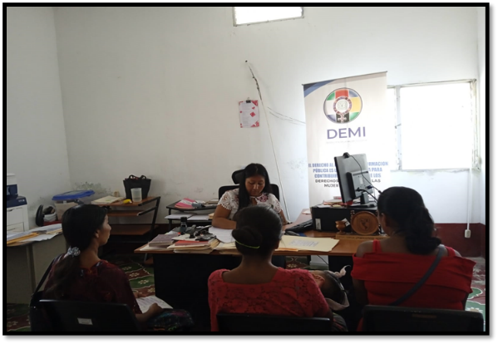
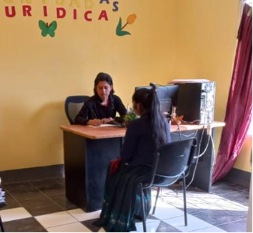
PRINCIPALES RESULTADOS Y AVANCES DEL ÁREA JURÍDICA
1,385 Atenciones a mujeres indígenas víctimas de violencia, brindando asesoría y acompañamiento Jurídico.
Aspectos de planificación estatal
Programa: 60
Meta: 1,385
Población beneficiada: Mujeres Indígenas
Ubicación geográfica: oficina central y 13 oficinas regionales, en los departamentos de: Guatemala, Alta Verapaz, Huehuetenango, Suchitepéquez, Izabal, Quiché, Quetzaltenango, Sololá, San Marcos, Petén, Baja Verapaz, Santa Rosa, Chimaltenango, y Totonicapán.
Plazo de ejecución: de enero a diciembre.

Slide 17
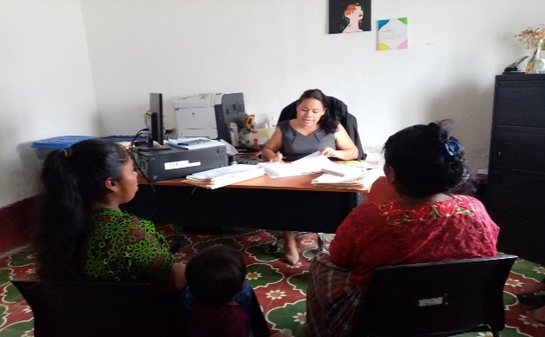
PRINCIPALES RESULTADOS Y AVANCES DE LA UNIDAD SOCIAL
1,150 Atenciones, a mujeres indígenas víctimas de violencia, brindando asesoría, acompañamiento y gestiones sociales.
Aspectos de planificación estatal
Programa: 60
Meta: 1,150
Población beneficiada: Mujeres Indígenas
Ubicación geográfica: oficina central y 13 oficinas regionales, en los departamentos de: Guatemala, Alta Verapaz, Huehuetenango, Suchitepéquez, Izabal, Quiché, Quetzaltenango, Sololá, San Marcos, Petén, Baja Verapaz, Santa Rosa, Chimaltenango, y Totonicapán.
Plazo de ejecución: de enero a diciembre.

Slide 18
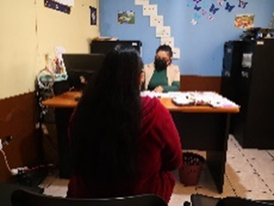
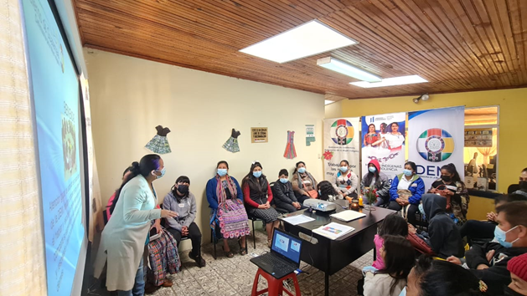
PRINCIPALES RESULTADOS Y AVANCES DE LA UNIDAD PSICOLOGICA
746 Atenciones, a mujeres indígenas víctimas de violencia, brindando asesoría, acompañamiento y gestiones sociales.
Aspectos de planificación estatal
Programa: 60
Meta: 746
Población beneficiada: Mujeres Indígenas
Ubicación geográfica: oficina central y 13 oficinas regionales, en los departamentos de: Guatemala, Alta Verapaz, Huehuetenango, Suchitepéquez, Izabal, Quiché, Quetzaltenango, Sololá, San Marcos, Petén, Baja Verapaz, Santa Rosa, Chimaltenango, y Totonicapán.
Plazo de ejecución: de enero a diciembre.

Slide 19
CONSOLIDADO DE LOGROS INSTITUCIONALES
Logro Institucional | Meta Física Ejecutada | Población Beneficiada
Mujeres indígenas violentadas en sus derechos, reciben atención social | 978 | GuateMala, Chimaltenango, Santa Rosa, Sololá, Totonicapán, Quetzaltenango, Suchitepéquez, San Marcos, Huehuetenango Quiché, Baja Verapaz, Alta Verapaz, Petén e Izabal
Mujeres indígenas violentadas en sus derechos, reciben atención psicológica | 593
Mujeres indígenas violentadas en sus derechos, reciben atención jurídica | 1,174
Centro de llamadas Atención permanente y gratuita a las mujeres víctimas de violencia, a través del centro de llamadas 1529, en el cual reciben atención, orientación y asesoría en los cuatro idiomas mayas mayoritarios, K'iche', Kaqchikel, Q'eqchi' y Mam. | 1,870
Las actividades de Prevención de la violencia contra las mujeres indígenas fueron desarrolladas en la oficina central y oficinas regionales y público en general, impartiendo, charlas informativas de temas de relevancia para la DEMI. | 529
Total | 5,144 | Departamentos en los cuales la DEMI tiene presencia

Slide 20
Logro Institucional | Meta Física Ejecutada | Población Beneficiada
Acciones de divulgación y prevención de la violencia contra las mujeres mayas, garífunas y xinkas, promoción de la línea de emergencia 1529 DEMI, en redes sociales: Facebook, Instagram, Twitter, YouTube, TikTok y pagina Web de DEMI, se publicaron mensajes, videos, entrevistas y post. | 193,818 Personas alcanzados 23,706 Interacciones 297 Mensajes, videos y post publicados | Guatemala, Chimaltenango, Santa Rosa, Sololá, Totonicapán, Quetzaltenango, Suchitepéquez, San Marcos, Huehuetenango Quiché, Baja Verapaz, Alta Verapaz, Petén e Izabal

Slide 21
3
Conclusiones

Slide 22
¿QUÉ TENDENCIA MUESTRA EL USO DE LOS
RECURSOS PÚBLICOS?
Los datos obtenidos durante el periodo reportado permiten establecer que la ejecución del presupuesto se caracterizó principalmente por: El pago de salarios y aguinaldo del personal permanente 011, honorarios por servicios técnicos y profesionales 029 y 183, servicios básicos y arrendamientos de edificios y el pago de sentencias judiciales.
En el año se espera que se tenga una ejecución presupuestaria al 100% acorde con los metas y objetivos institucionales proyectadas en el año 2023.

Slide 23
Seguimiento y cumplimiento a la auditoría Financiera y de Cumplimiento a la Ejecución Presupuestaria, correspondiente al período enero a abril de 2023, a las auditorías de gestión en las Unidades de la Defensoría de la Mujer Indígena sede central.
Coordinación con Organización NO Gubernamental ALFAGUAT, COCODES, Oficina de la niñez, adolescencia y juventud, Ak´yuam se llevó acabo los talleres Derechos específicos de las Mujeres Indígenas. Tipos de violencia. Ruta de Denuncia, Participación ciudadana, Políticas Públicas, Acoso cibernético, Hábitos de higiene persona, Salud mental, Medicina Natural para mujeres del departamento de Alta Verapaz.
La Defensoría a través de sus oficinas regionales de Chimaltenango y Cobán y Sede Central participaron en Taller de Formadores en el Manual de Empoderamiento económico de las mujeres elaborado por Cuerpo de Paz con el apoyo técnico de la mesa de empoderamiento económico pare replica de acciones.
La Defensoría a través de la sede regional de Chimaltenango, participó en la feria de emprendimiento apoyando, en coordinación con Red de Emprendedoras del departamento de Chimaltenango.
En coordinación con el Tribunal supremo electoral, se facilitó tema sobre la ley electoral a favor de las mujeres, en el departamento de Baja Verapaz.
En coordinaciones con las Direcciones municipales de la mujer se facilitaron temas sobre emprendimiento para mujeres indígenas de la aldea Paso Ancho, del municipio de Salamá.

Slide 24
Participación en comisión departamental de representantes de instituciones gubernamentales, representantes de asociaciones y sociedad Civil todos integrantes de las comisiones Departamentales de CODESAN, CODES, CODEMUJER Y CODRED, sobre los antecedentes históricos del día internacional de la mujer y los avances en materia de la aplicación y ejercicio de los derechos humanos de las mujeres del municipio de Salamá, departamento de Baja Verapaz.
En coordinaciones con Asociación Generando ASOGEN se facilitaron temas de los derechos Humanos y como hacer valer los mismos a través de una cultura de denuncia a las mujeres del San Andrés Itzapa, del departamento de Chimaltenango.
En coordinaciones con la DMM y Oficina de Participación se llevó a cabo el taller sobre la importancia de la incidencia de las mujeres en la reivindicación de sus derechos, con el objetivo de reflexionar la lucha de las mujeres por la igualdad y el ejercicio pleno de sus derechos, en el marco de la conmemoración del 8 de marzo de las mujeres del Municipalidad de Chimaltenango.
En coordinaciones con IRC se llevó a cabo el taller sobre reconocimiento de derechos humanos como de habilidades financieras para su empoderamiento tanto personal como económico de las mujeres del Municipalidad de Chimaltenango.
En coordinaciones con subcomisión de la Mujer y de COMUPRE comisión Municipal de Prevención de la Violencia llevo a cabo los talles en temáticas de Sexo y Género, Tipos de Violencia, Violencia Sexual, para generar una cultura de Denuncia y una cultura libre de violencia en espacios laborales de las mujeres del departamento de Chimaltenango.

Slide 25
¿QUÉ MEDIDAS DE TRANSPARENCIA SE HAN APLICADO?
La Defensoría de la Mujer Indígena ha tomado acciones para transparentar la Ejecución del gasto público dándole cumplimiento a lo establecido en la Ley de Acceso a la Información Pública (Decreto 57-2008 del Congreso de la República), en el cual pone a disposición el portal Web con el propósito de facilitar a todas las personas la información que garantiza la transparencia en el manejo y ejecución de los recursos de la administración pública, para combatir la corrupción.
La Defensoría de la Mujer Indígena cuenta con una Dirección de Auditoria Interna que vigila el desarrollo de los procedimientos administrativos con el fin de garantizar, el uso y manejo adecuado de los recursos estatales, asignados a la institución en conjunto con la Contraloría General de Cuentas.

Slide 26
DESAFÍOS INSTITUCIONALES DURANTE 2023
Los principales desafíos de la Defensoría de la Mujer Indígena, en cuanto al uso de los recursos públicos y el cumplimiento de los planes nacionales son:
Las acciones inmediatas a seguir son continuar con los lineamientos establecidos para garantizar y optimizar las atenciones a usuarias a través de la ampliación de la cobertura de la Defensoría de la Mujer Indígena incorporando más profesionales a las áreas sustantivas optimizando los recursos existentes.

